Slide 2
Doktorské studium
prof. Ing. Radek Martinek, Ph.D., proděkan pro vědu a výzkum
Mgr. Ing. Hana Dluhošová, studijní oddělení pro dr. studium

Slide 3
Motivace studentů, kteří se rozhodují pro doktorské studium:
Chci si prodloužit „mládí“.
Ještě jsem nesehnal/a vhodnou práci, tak raději pokračuji ve studiu.
Chci se stát vysokoškolským pedagogem.
Chci se stát vědcem, zkoumat a objevovat.
Chci získat titul i za jménem (Ph.D.) kvůli prestiži.
Chci získat zahraniční zkušenosti a uplatnit se v zahraničí - prestiž Ph.D. titulu.

Slide 4
Co mně osobně dalo doktorské studium?
Naučil jsem se učit druhé.
Zlepšil jsem si angličtinu.
Vycestoval jsem opakovaně do zahraničí.
Získal jsem kontakty po celém světě.
Dostal jsem se k zajímavým pracovním nabídkám.
Naučil jsem se pracovat v multidisciplinárním týmu v rámci výzkumných projektů.
Naučil jsem se projektové dokumentace a tvůrčí činnosti.
Zbavil jsem se stresu z veřejného vystupování a naučil jsem se prezentovat.

Slide 5
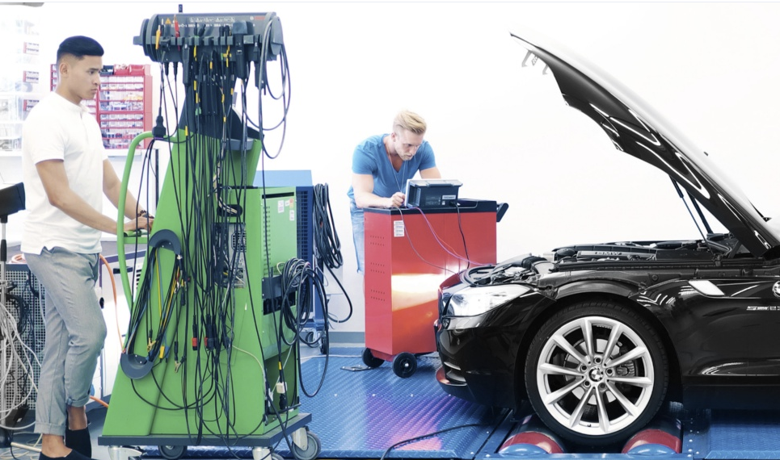
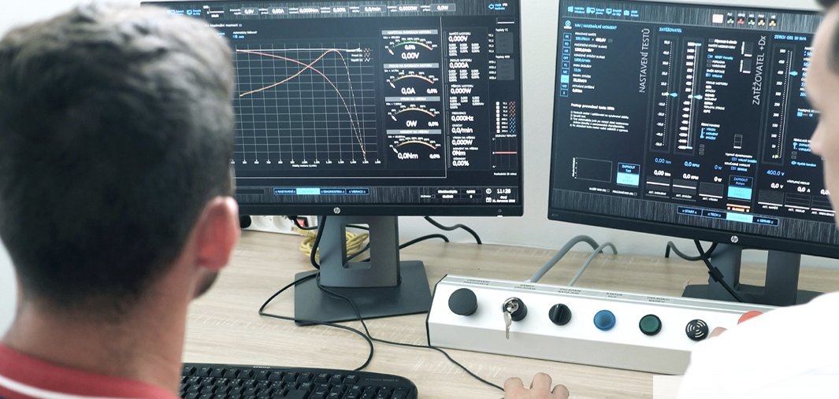
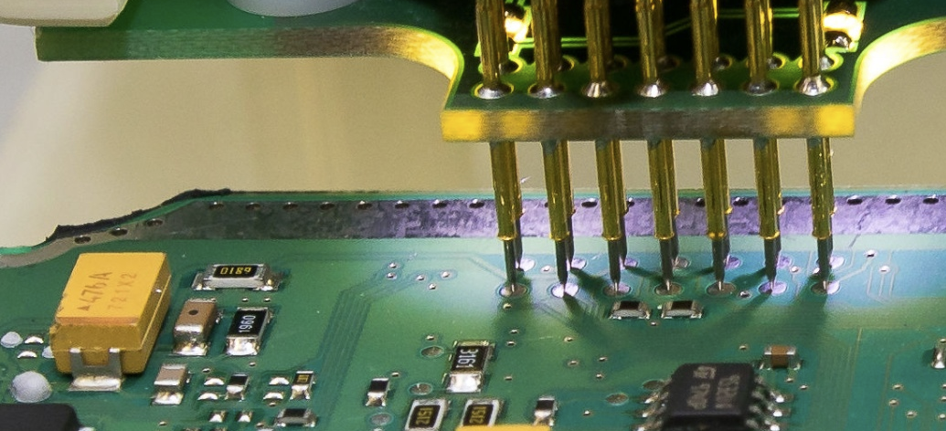
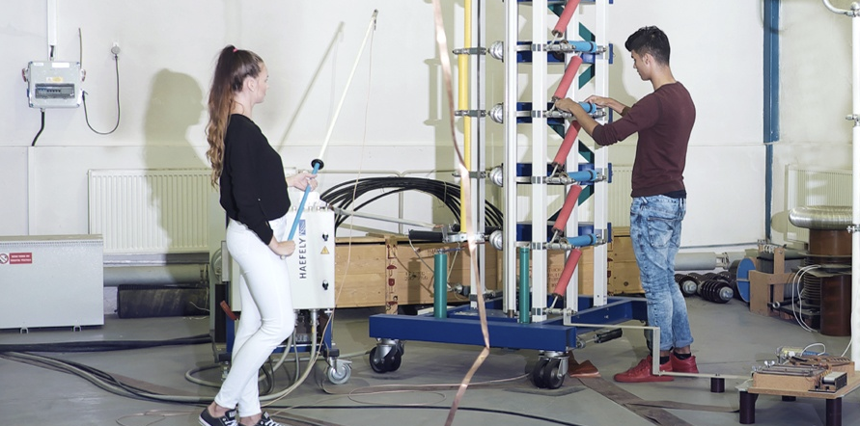


Slide 6
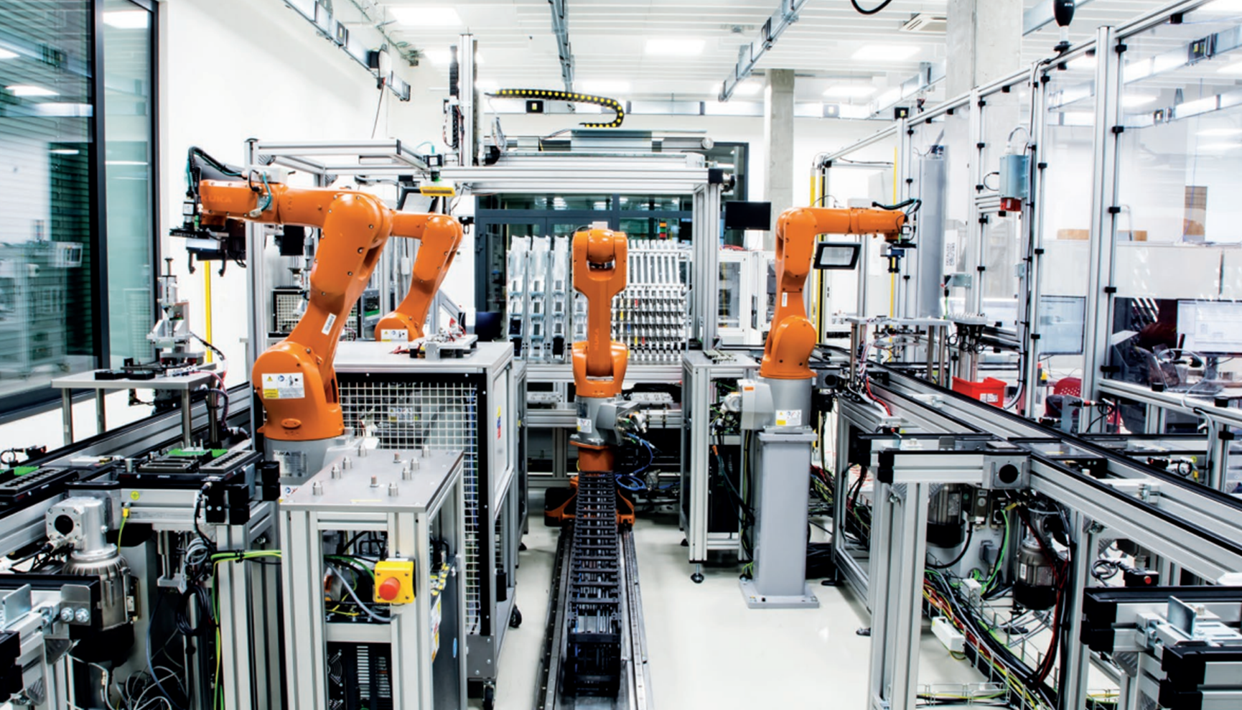
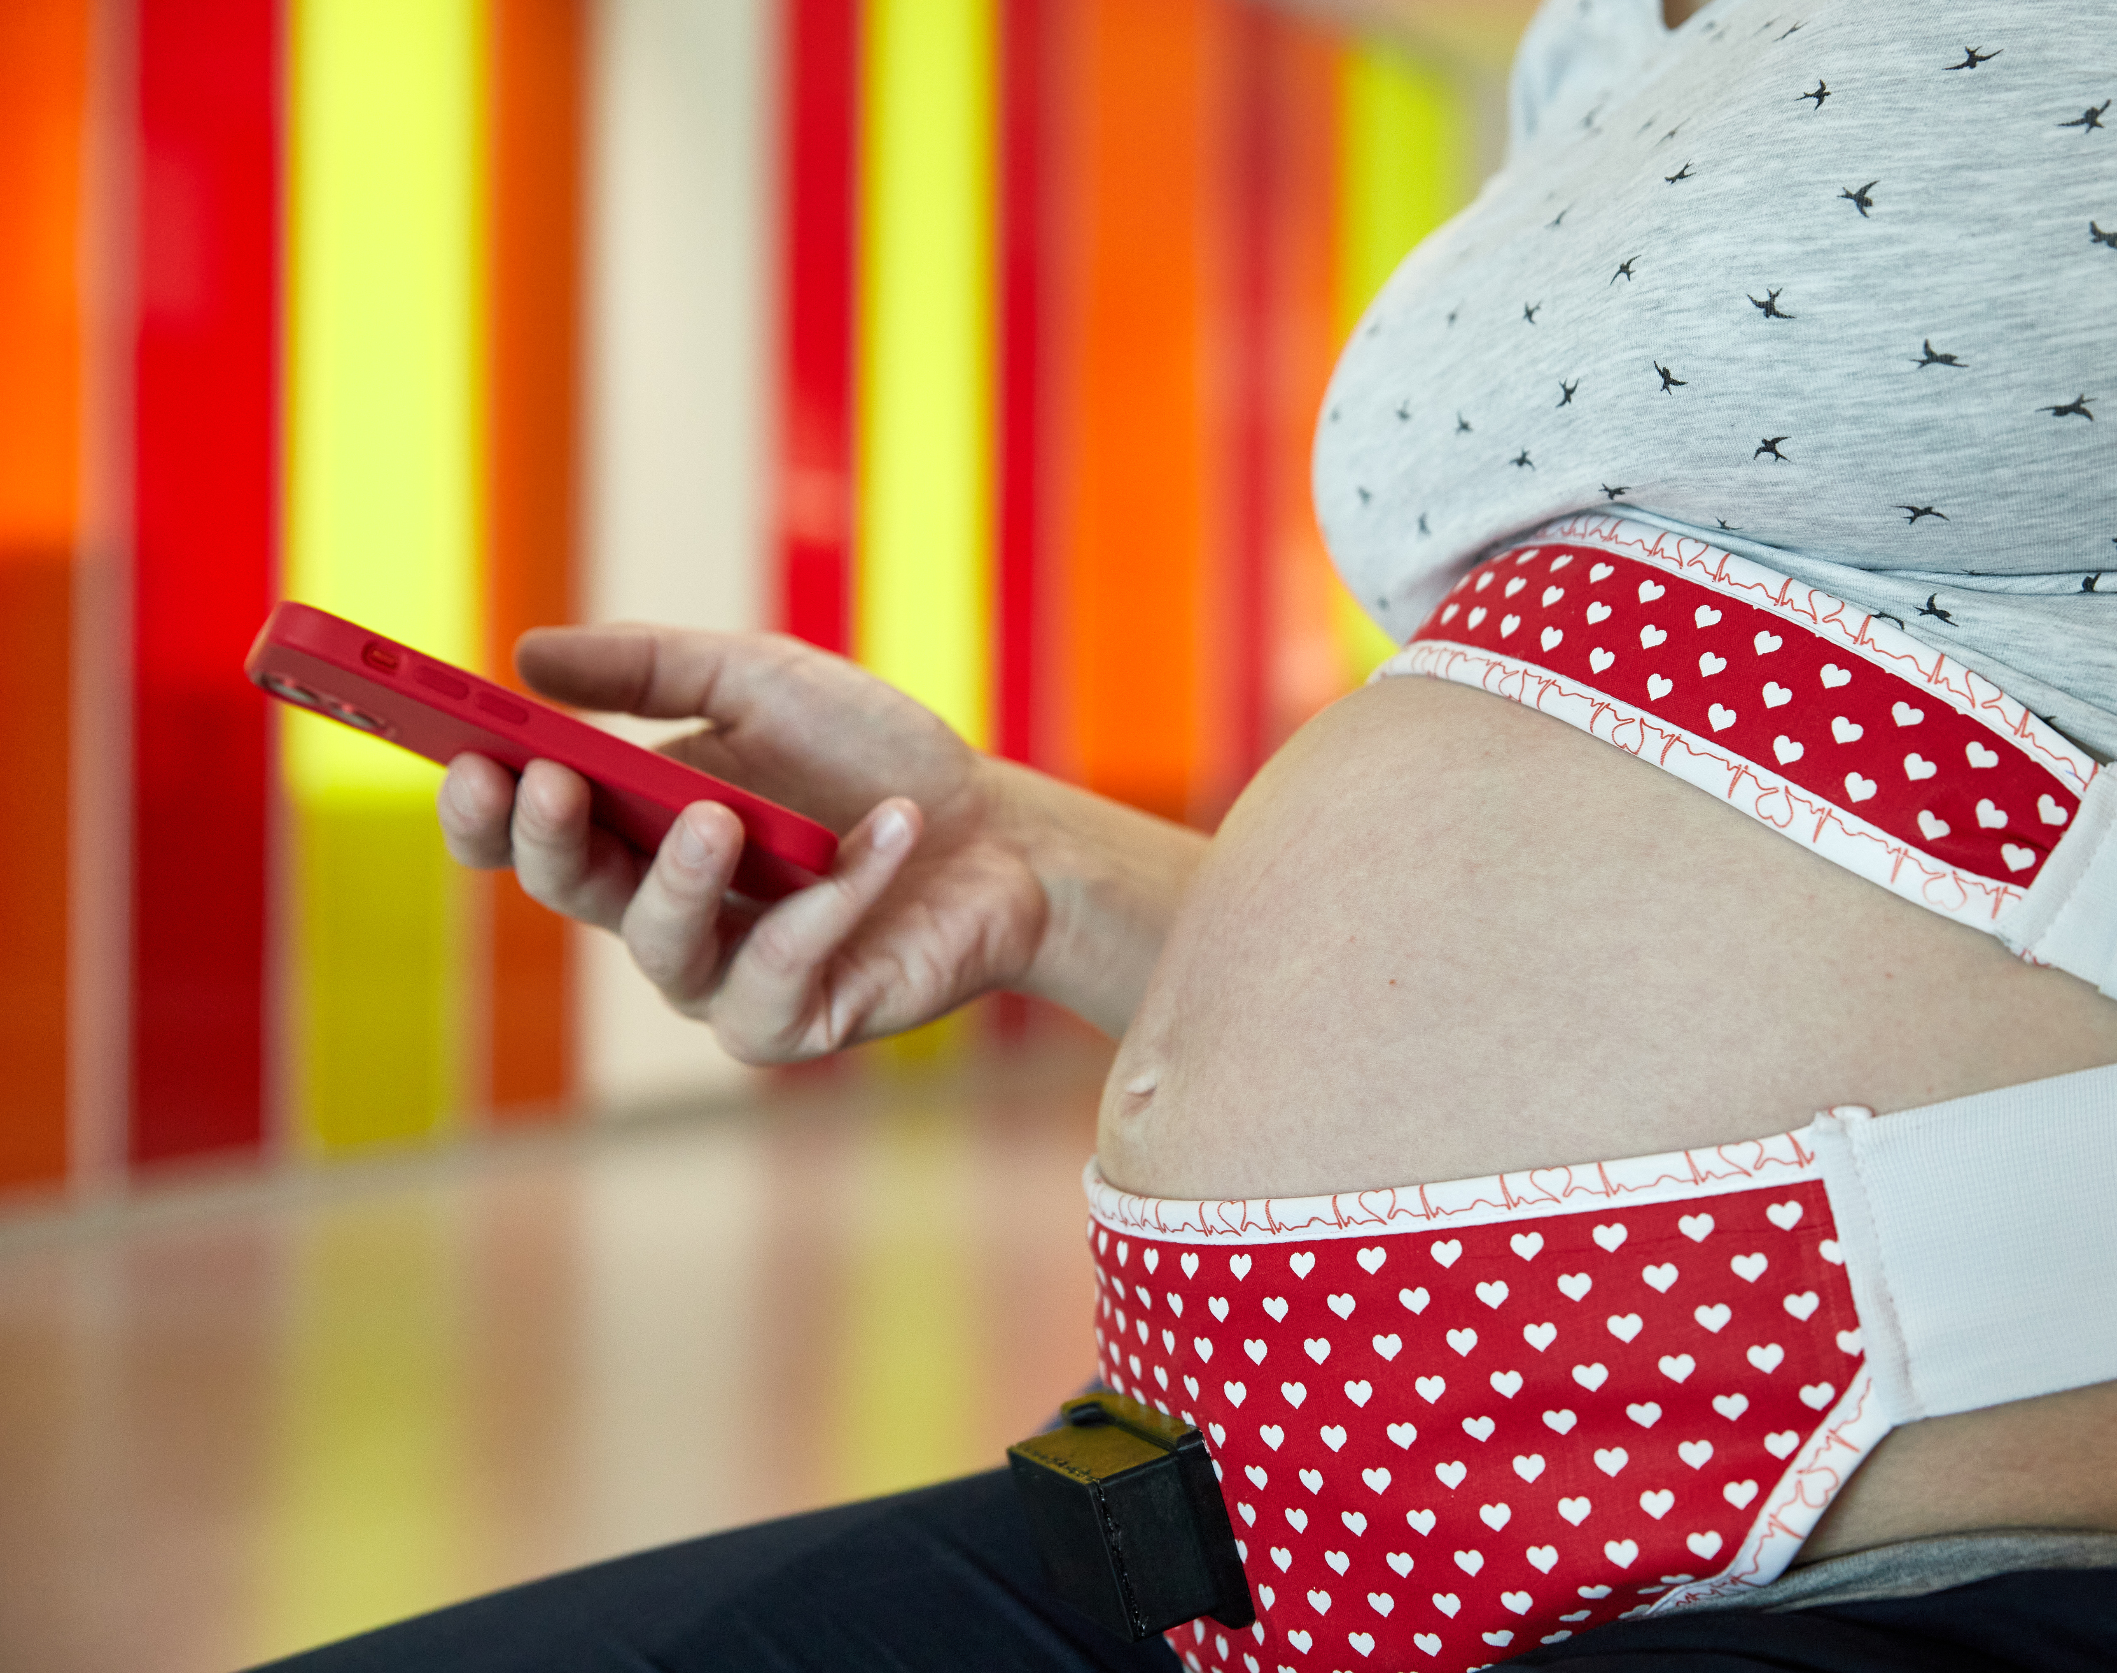

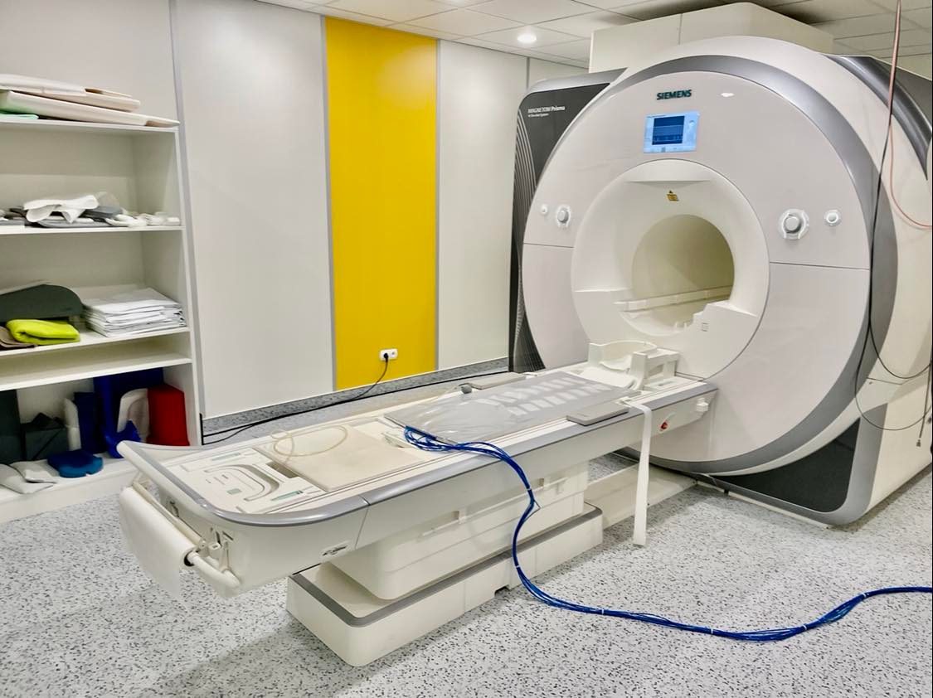

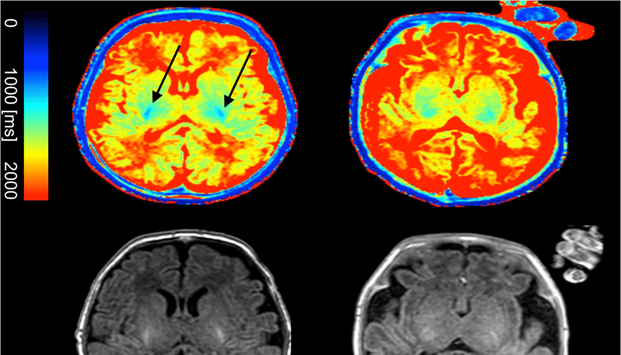

Slide 7

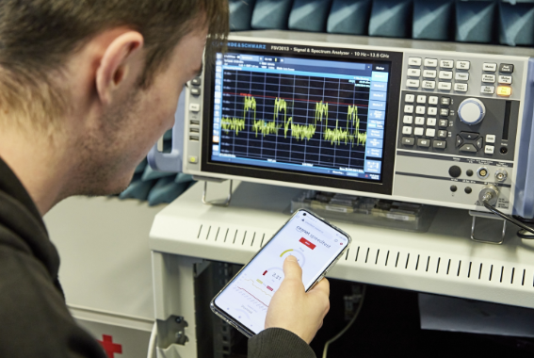
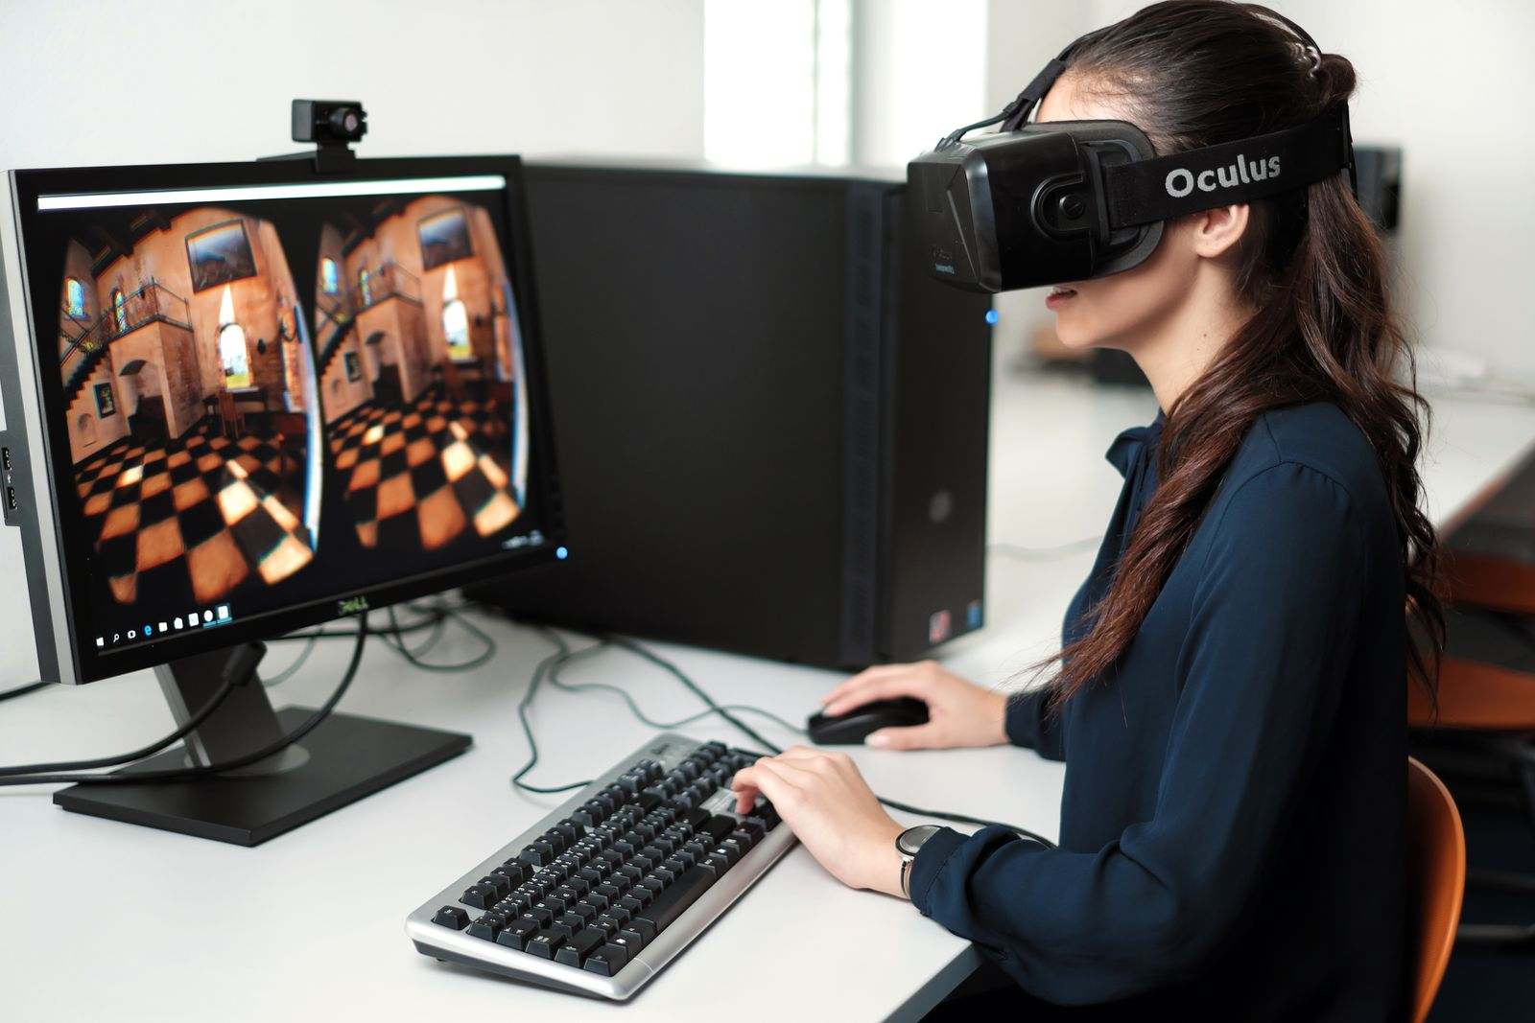


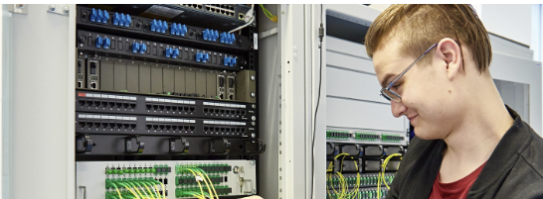

Slide 8
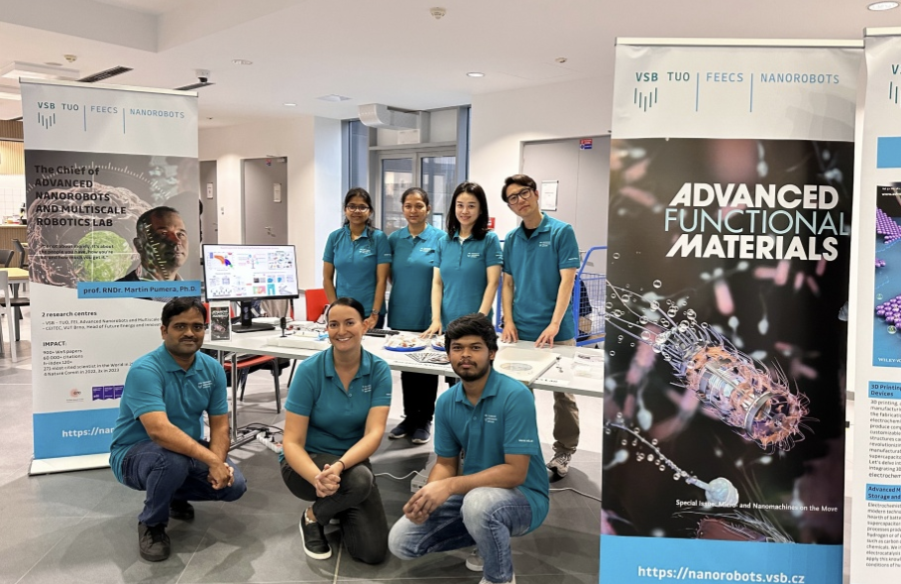
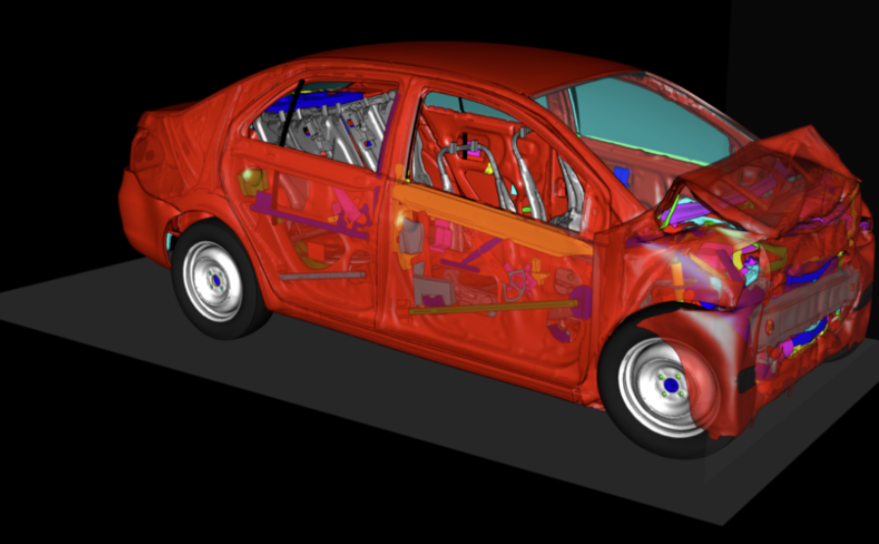


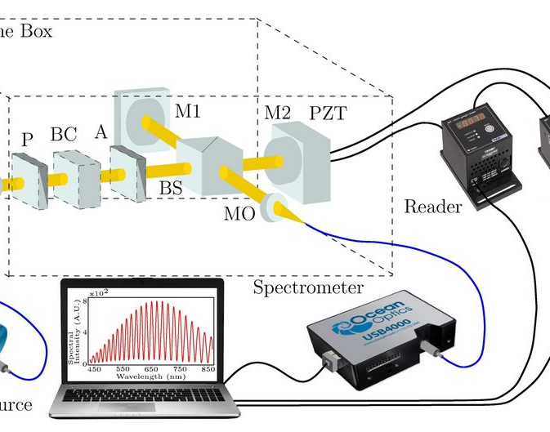

Slide 9
Doktorské studium
Standardní doba studia = 4 roky, na tuto dobu je sestavován osobní studijní plán (OSP):
sestavuje doktorand ve spolupráci se školitelem (do 1 měsíce od zápisu do studia), schvaluje příslušná OR
OSP stanoví podrobnosti a časové rozvržení studia, odborné vědecké činnosti, zaměření DiP
předměty a aktivity schválené OR v OSP jsou závazné
STUDIJNÍ ČÁST – na závěr se koná „rozprava k tezím DiP“
v rámci studijní části mohou být v OSP max. 3 předměty (nemusí být však žádný)
kreditové ohodnocení předmětů je v rozsahu 10 (monotématický předmět) nebo 20 kreditů (komplexní předmět širšího teoretického základu, jejich výuku a zkoušku zajišťuje více učitelů)
VĚDECKO-ODBORNÁ ČÁST – zaměřena na zpracování disertační práce, zakončena státní závěrečnou zkouškou (obhajobou DiP)
disertační prací student prokazuje, že je schopen samostatně tvůrčím způsobem vědecky pracovat a musí obsahovat původní výsledky vědecké práce

Slide 10
Milníky doktorského studia
1. ročník – rozprava k tématu disertační práce (20 kreditů)
2. ročník – rozprava k tezím disertační práce (20 kreditů)
3. ročník – předobhajoba rozpracované disertační práce (20 kreditů)
4. ročník – státní závěrečná zkouška spočívající v obhajobě disertační práce (DiP nutno odevzdat ve standardní době studia, odevzdání DiP – 60 kreditů)
Pro úspěšné ukončení studia je potřeba získat min. 240 kreditů a splnit všechny studijní povinnosti dané Studijním a zkušebním řádem v doktorských studijních programech a Směrnicí ke studiu v dr. studijních programech.
Studijní a zkušební řád pro studium v doktorských studijních programech VŠB-TUO (TUO_VP_07_005)
Směrnice ke studiu v doktorských studijních programech na FEI VŠB-TUO (FEI_SME_19_001)

Slide 11
Studijní plány DSP
Aplikovaná fyzika – student si volí 1 – 3 odborné předměty dle zaměření tématu DiP (výběr z 5 předmětů, á 10 kreditů)
Komunikační technologie – 1 povinný předmět (20 kreditů)
Elektroenergetika – 1 povinný předmět (20 kreditů)
Elektrotechnika – student si volí 1 odborný předmět (výběr ze tří předmětů, á 10 kreditů)
Výpočetní a aplikovaná matematika – student si volí 3 odborné předměty dle zaměření tématu DiP (výběr z 5 předmětů, á 10 kreditů)
Informatika a výpočetní vědy – všechny předměty zrušeny
Kybernetika – všechny předměty zrušeny

Slide 12
Kontrola studia a podmínky pro pokračování ve studiu
ročního hodnocení doktoranda (podává se do 15. 8. 2026)
pro pokračování ve studiu musí doktorand splnit:
v 1. roč. „rozprava k tématu disertační práce“ a zároveň získat min. 40 kreditů za AR (prezenční forma); min. 30 kreditů za AR (kombinovaná forma), vč. kreditů za rozpravu
v 2. roč. „rozprava k tezím disertační práce“ a zároveň získat min. 120 kreditů za 1. a 2. rok, vč. kreditů za rozpravu; pokud OSP obsahuje předměty, musí být tyto vykonány
ve 3. roč. „předobhajoba rozpracované DiP“ a zároveň získat min. 40 kreditů za AR, vč. kreditů za předobhajobu
ve 4. roč. odevzdat disertační práci a zpravidla zde probíhá obhajoba DiP
nesplnění těchto požadavků je důvodem k ukončení studia
zápis do dalšího akademického roku probíhá pouze elektronicky

Slide 13
Povinnosti studentů dr. studijních programů
Účast studenta na mezinárodní spolupráci
doktorand je povinen absolvovat část studia na zahraniční instituci v délce nejméně jednoho měsíce
ve výjimečných případech, které bude na žádost doktoranda posuzovat děkan fakulty, může být naplněna jiná forma přímé účasti doktoranda na mezinárodní spolupráci
Publikační činnost studenta
Minimální počet článků je dán Studijním a zkušebním řádem pro studium v doktorských studijních programech. Z tohoto počtu musí být doktorand FEI spoluautorem alespoň dvou článků přijatých v mezinárodním časopise, který je indexovaný v databázi WoS a/nebo Scopus s nenulovým IF resp. SJR.
Studijní a zkušební řád pro studium v doktorských studijních programech VŠB-TUO (TUO_VP_07_005)
Směrnice ke studiu v doktorských studijních programech na FEI VŠB-TUO (FEI_SME_19_001)

Slide 14
Studenti prezenční formy studia
rozsah osobní přítomnosti studenta na školícím pracovišti je obvykle 25 hodin týdně
doktorský (studijní) příjem (DP) > 1,2 x minimální mzda (v roce 2025 = 24 960,- Kč)
pouze pro: studenty v prezenční formě, první studium, standardní doba studia,
DP může být tvořen:
doktorským stipendiem
měsíční mzdou za práci, kterou student vykonává v PP jako zaměstnanec (tvůrčí činnost souvisí s tématem DiP)
kombinací dr. stipendia + mzdy
v případě , že doktorand neplní své povinnosti – školitel, OR, vedoucí katedry či proděkan pro VaV podá OR návrh na snížení stipendia

Slide 15
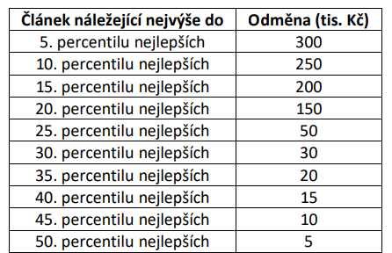
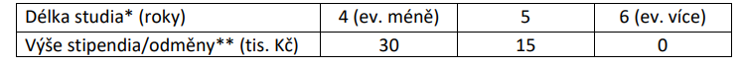
Další stipendia
Mimořádná stipendia za výsledky ve vědě a výzkumu
jednorázové stipendium za výsledky vědy a výzkumu jako podíl z odměny pro všechny spoluautory vybraných výsledků
výše odměny pro všechny spoluautory vybraných výsledků je pro jednotlivé druhy výsledků:
doktorand vyplní formulář ve fakultním IS Katis
Mimořádné stipendium za vynikající studijní výsledky
- stipendium je doktorandovi přiznáno po odevzdání DiP a získání 3 kladných posudků
výše odměny je přiznána v závislosti na době studia v následující výši:

Slide 16
Přijímací řízení do dr. studijních programů, AR 2025/2026
1. kolo PŘ, jazyk výuky: čeština – 1. 11. 2024 – 31. 5. 2025 (dodání dokumentů do 15. 7. 2025)
2. kolo PŘ, jazyk výuky: čeština – 15. 8. 2025 – 15. 9. 2025, v případě nenaplnění kapacity v 1. kole (dodání dokumentů do
15. 9. 2025)
podmínky přijetí ke studiu: https://www.fei.vsb.cz/export/sites/fei/cs/uchazec/prijimaci-rizeni/podminky-prijeti-ke-studiu/2025/PR_2025_2026_dr_1b.pdf
témata disertačních prací pro AR 2025/2026: https://www.fei.vsb.cz/export/sites/fei/cs/uchazec/prijimaci-rizeni/podminky-prijeti-ke-studiu/2025/Thesis_2025_2026.pdf

Slide 17
Děkujeme za pozornost
prof. Ing. Radek Martinek, Ph.D., proděkan pro vědu a výzkum (EA307)
+420 596 995 995, radek.martinek@vsb.cz
Mgr. Ing. Hana Dluhošová, studijní oddělení (EA153)
+420 597 326 015, hana.dluhosova@vsb.cz
www.vsb.cz

